Slide 1


Хостинг сайту
Модуль «Веб-технології»
Урок 27

Slide 2

Що таке хостинг

Slide 3

Веб-хостинг
Послуга, що дозволяє приватним особам,
підприємствам і організаціям розміщувати в Інтернеті вебсайт або веб-сторінку.
Хостинг (англ. hosting) — послуга, яка включає надання дискового простору, підключення до мережі та інших ресурсів для розміщення фізичної інформації на сервері, що постійно перебуває в мережі (наприклад, Інтернету)

Slide 4

Поняття хостингу включає широкий спектр послуг із використанням різного апаратного та програмного забезпечення.
Зазвичай під цим поняттям, як мінімум, мають на увазі послугу розміщення файлів сайта на сервері, на якому запущене ПЗ, необхідне
для обробки запитів до цих файлів (веб-сервер).

Slide 5

Хостинг може бути обмежений розміщенням
поштової кореспонденції та відповідного ПЗ (поштовий хостинг),
клієнтських файлів (файловий хостинг),
виключно відеофайлів (відеохостинг)
або інших файлів певного типу та за певних умов.

Slide 6



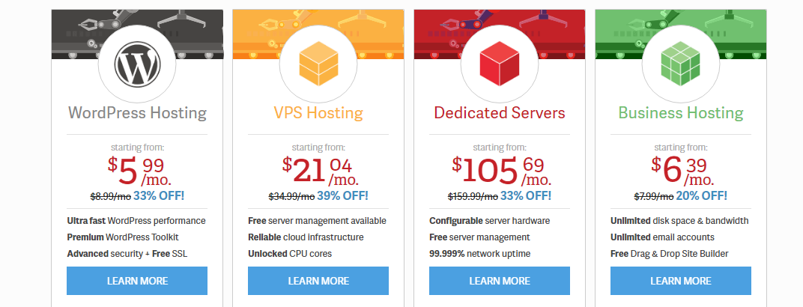


Провайдери хостингу
Компанії, що спеціалізуються на цих послугах («хостери»)
Провайдери інформаційних послуг, що спеціалізуються на інших послугах (такі як Google, Microsoft, Yahoo тощо)

Slide 7
Види хостингу
віртуальний хостинг;
Керований WordPress хостинг;
веб-хостинг.
виділений сервер;
хмарний хостинг;
віртуальний виділений сервер;
Колокація

Slide 8

Види хостінгу

Slide 9
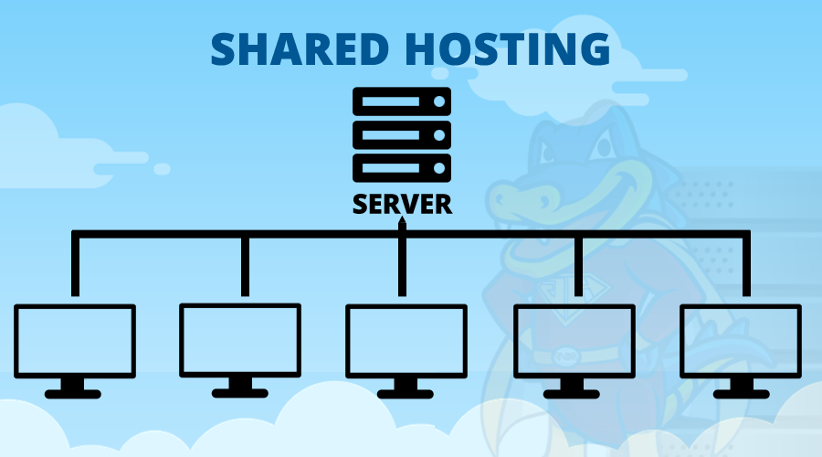
Віртуальний хостинг (virtual hosting або shared hosting)
користувачеві надається частина місця на диску для розміщення веб-сайтів. При цьому середовище виконання веб-сервісів єдине для багатьох користувачів, а апаратні і програмні ресурси розподілені між усіма користувачами на одному сервері, де може розміщуватись від 50 до 1000 користувачів

Slide 10

Перевагами віртуального хостингу є відносно низькі ціни та набір послуг, що є адекватним для функціонування невеликого та оптимізованого сайта.
Недоліками віртуального хостингу можна вважати те, що через розподілення ресурсів
серверу між багатьма користувачами, надмірне споживання цих ресурсів одним сайтом може вплинути на роботу інших

Slide 11

Віртуальний виділений сервер (VPS або VDS)
послуга, в рамках якої користувачеві надається так званий віртуальний виділений сервер. Спосіб керування операційною системою здебільшого відповідає управлінню фізичним виділеним сервером.
Зокрема, права адміністратора, root-доступ, власні IP-адреси, порти, правила фільтрування і таблиці маршрутизації

Slide 12

Виділений сервер (dedicated server)
Сервер надається повністю і використовується для реалізації нестандартних завдань (сервісів), розміщення «важких» веб-проектів, які не можуть співіснувати на одному сервері з іншими проектами і вимагають для себе всі ресурси сервера

Slide 13
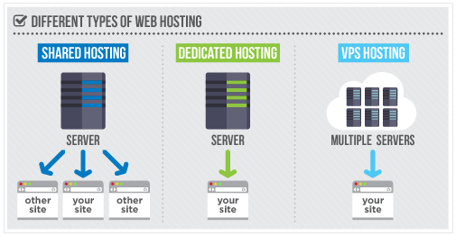

Slide 14

Колокація (collocation)
Надання місця в дата-центрі провайдера для обладнання клієнта (зазвичай шляхом монтажу
в стійці) і підключення його до Інтернету. Надає можливість користуватися інфраструктурою дата-центру (системами охолодження повітря, пожежної безпеки тощо).
Колокацією користуються переважно досвідчені клієнти, що мають достатньо навичок для підключення і адміністрування власних серверів, або компанії, що самі надають інформаційні послуги

Slide 15

Хмарний хостинг (cloud hosting або cloud storage)
Послуга з розміщення файлів користувача, за якої дані зберігаються на багатьох серверах, що розподілені в мережі.
Файли зберігаються у так званій «хмарі», що фізично складається із серверів, які можуть знаходитися далеко один від одного, але з точки зору користувача працюють як один потужний віртуальний сервер.
Перевагами хмарного хостинга є можливість колективної роботи з даними та відсутність
прив’язки до ресурсів одного окремого серверу

Slide 16

Реселлер хостинг (reseller hosting)
хостинг з послугою перепродажу.
Користувачеві надається можливість розподіляти дисковий простір і ресурси свого віртуального хостингу або сервера з метою розміщення на ньому сайтів третіх осіб, що можуть бути його клієнтами.
Пакет послуг такого хостингу зазвичай
включає спеціальне програмне забезпечення для управління клієнтською базою, ресурсами, що надані клієнтам, тощо

Slide 17

Веб-хостинг
Тип інтернет-хостингу, який дозволяє окремим особам та організаціям зробити свій сайт доступним через World Wide Web. Сайти компаній, які надають місце на сервері, що належать або орендовані для використання клієнтами, а також інтернет-з’єднання, як правило, розташовані у центрі обробки даних.
Багато інтернет-провайдерів (ISP) пропонують цю послугу безкоштовно для абонентів.

Slide 18
Безкоштовний хостинг використовують приватні особи для своїх домашніх сторінок на початковому етапі їх розвитку.
Громадські організації можуть використовувати як платний хостинг, так і безкоштовний.
Комерційні організації практично завжди користуються послугами платного хостинг

Slide 19

WordPress-хостинг
спеціально створений для розміщення сайтів
на WordPress. При цьому сервер налаштований на найбільш оптимальний режим роботи саме з CMS WordPress.
На сайті відразу є заздалегідь встановлені плагіни для кешування, безпеки тощо. Завдяки оптимізованій конфігурації сайт швидше
завантажується, також існують додаткові функції, пов’язані з WordPress, такі як додаткові теми WordPress, конструктори сторінок простих перегортань і спеціальних інструментів розробки.
Прикладом такого хостингу є перший спеціалізований хостинг в Україні (https://wphost.me/).

Slide 20
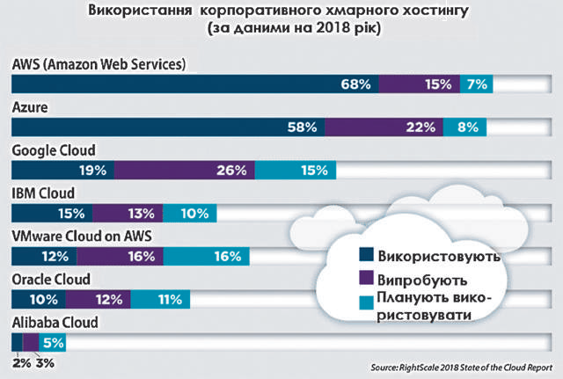
Цікаво
безперечним лідером
є WEB Services Amazon, скорочено AWS (https://aws.amazon.com/),
із величезним набором інструментів. Платформа була піонером у цій галузі й завоювала чималий ринок. Можливості Amazon вже сьогодні не мають собі рівних і продовжують зростати в геометричній прогресії

Slide 21
Цікаво
Microsoft Azure (https://azure.microsoft.com/en-us/) — близький конкурент AWS із надзвичайно розвиненою інфраструктурою. Система існує з 2010 року й розвивається швидкими
темпами. Наразі Microsoft Azure являє собою багатогранну складну систему, яка забезпечує підтримку багатьох видів послуг, мовних програм і фреймворків.

Slide 22
Цікаво
Третє місце посідає Google Cloud (https://cloud.google.com/),
який з’явився на ринку хмарного хостінгу пізніше, проте його провідна роль у галузі штучного інтелекту, машинного навчання й аналітики даних надає значні переваги

Slide 23
Цікаво
Зараз у світі існує близько 1,94 млрд веб-сайтів. Перша мільярдна позначка була
досягнута у вересні 2014 року.
10 найбільших хостингових компаній становлять 24 % ринку веб-хостингу, тобто
кожен четвертий веб-сайт користується послугами цих компаній.

Slide 24
Панель керування веб-хостингом дозволяє:
керувати файлами;
здійснювати статистику трафіку;
адмініструвати бази даних;
зберігати облікові записи електронної пошти та
конфігурацію;
керувати протоколом FTP;
здійснювати переадресацію;
автоматизувати виконання задач, які повторюються
(наприклад, за допомогою популярної утиліти Cron);
формувати DNS.

Slide 25
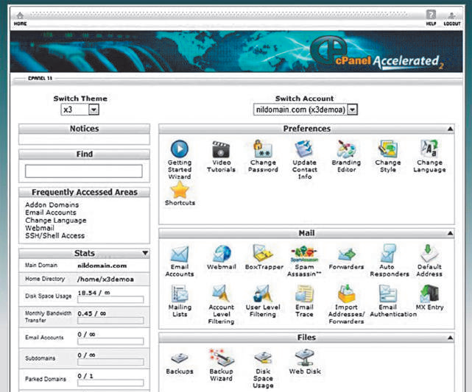
cPanel є найпопулярнішою
панеллю керування хостингом
онлайн.
cPanel розроблена на початку
1996 року для серверів Linux.
Компанія пропонує панель управління хостингом під назвою Enkompass, створену для серверів Windows.
Крім того, існує додаткова панель керування, яка дає змогу адмініструвати декілька веб-сайтів і налаштувати кожен аспект
сервера.

Slide 26
Цікаво
Існує ціла низка панелей керування веб-хостингом (Parallels Plesk Panel, DirectAdmin, Webmin тощо).
Деякі хостингові компанії використовують один тип
панелі керування хостингом, тоді як інші дозволяють обирати один із чотирьох варіантів.
Сьогодні більшість панелей керування хостингом також дозволяють одним натисканням
кнопки установлювати популярні сценарії, такі як
WordPress.

Slide 27
Аналізуємо.Обговорюємо
Що таке хостинг?
Назвіть види хостингів.
Опишіть різницю між віртуальним виділеним сервером; виділеним сервером.
Пригадайте, що таке SSL
Які, на вашу думку, недоліки має безкоштовний хостинг?

Slide 28
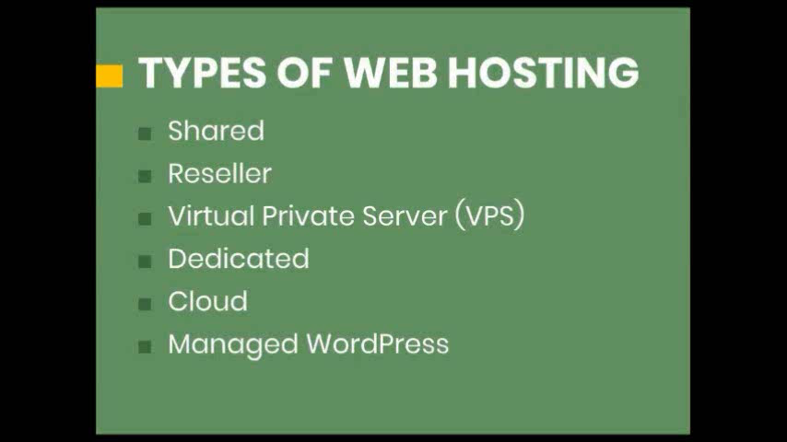
Завдання для самостійного виконання
Перегляньте відео,
проаналізуйте переваги та недоліки представлених типів хостінгу. Створіть таблицю PRO і CONTRA для кожного типу.

Slide 29
Домашнє завдання
Знайдіть в Інтернеті відомості про українських інтернет-провайдерів. Порівняйте вартість їх послуг. Результати збережіть у вигляді інфографіки

